Slide 1

线程(Thread)
——2014年09月

Slide 2


主要内容
1、线程概念
2、线程池
3、线程应用
4、线程同步构造
5、思路扩展

Slide 3

线程概念
Q: 什么是进程？
A:
进程是应用程序的一个实例要使用资源的一个集合。每个进程都被赋于了一个虚拟地址空间，确保一个进程使用代码和数据无法由另一个进程访问。

Slide 4
线程概念
Q: 什么是线程？
A:
作为一个windows概念，线程的职责是对CPU进行虚拟化。windows为每个进程都提供了该进程专用的线程(功能相当于一个CPU，可将线程理解成一个逻辑CPU)。

Slide 5
线程概念
Q: 什么物理线程，什么时逻辑线程？
A:
物理线程： 假如我们的电脑的CPU如果是四核心的话，那么对应的物理线程
数就是4 . 这个就是物理线程
逻辑线程： 这个是虚拟出来的，以CLR来说，那里的 Thread 就是一个逻辑线程

Slide 6
线程概念
线程的核心要素
线程内核对象:
OS为系统中创建的每个线程都分配并初始化这样的一个数据结构,
它包含一组对线程进行描述的属性。还包含所谓的线程上下文
(thread context)-(安全设置、宿主设置、逻辑调用上下文数据)
线程环境块（TEB）:
TEB是在用户模式(应用程序代码能快速访问的地址空间)中分配和
初始化的一个内存块.
用户模式栈:
用户存储传给方法的局部变量和实参。它还包含一个地址，指出
当前方法返回时，线程接着从什么地方开始执行默认 windows 为
每个线程的用户模式栈分配 1MB 内存
内核模式栈:
应用程序代码向OS中的一个内核模式的函数传递实参时，还会使
用内核模式栈。应用程序是不能访问内核模式栈，这个是由
windows来完成的，它负责把用户模式栈复制到内核模式栈.

Slide 7
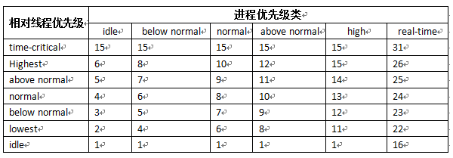
线程概念
线程优先级
1. CLR为自己保留了 Idle，Time-Critical优先级.今天的CLR还没有以idle优先级运的线程. CLR的终结器线程是以 Time-Critical优先级运行的. 开发人员一般是使用除了这两个外的其它的优先级
2.线程的优先级并不是你想象的先执行哪个后执行哪个，而是所有的线程不论优先级高低
都会执行。
优先级越高表示CPU分配给该线程的时间片越多,执行时间就多
优先级越低表示CPU分配给该线程的时间片越少,执行时间就少

Slide 8
线程概念
前台线程
.Net环境使用Thread建立的线程默认情况下是前台线程，即线程属性
IsBackground=false，在进程中，只要有一个前台线程未退出，进程就不
会终止。主线程就是一个前台线程。
后台线程
后台线程不管线程是否结束，只要所有的前台线程都退出（包括正常退出和
异常退出）后，进程就会自动终止，后台线程也就会结束。
线程是寄托在进程上的，进程都结束了，线程也就不复存在了！
只要有一个前台线程未退出，进程就不会终止！即说的就是程序不会关闭！

Slide 9
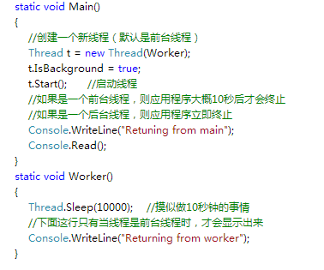
线程概念

Slide 10
线程池

Slide 11
CLR线程池基础
创建和销毁一个线程是昂贵的操作，要耗费大量的时间
每CLR一个线程池，这个线程池由CLR控制的所有的AppDomain共享
CLR初始化时，线程池中是没有线程的。在内部，线程池维护了一操作请求对列. 想执行一个异步操作时，请调用某个方法，将一个记录项追加到线程池的队列中。线程池代码从这个队列中提取记录项，将这个记录派遣给一个线程池线程。如果线程池中没有线程，就创建一个新线程。当任务完成之后，线程不会被销毁，会再次进入线程池，处于空闲状态，等待响应另一个请求。
线程池
如果应用于程序停止向线程池发送请求，那么池中将有大量什么都不做的线程。这是对资源的浪费。所以，当一个线程池闲着没有事做的一段时间之后，线程会自已醒来终止自己以释放资源
线程池是启发式的。如果有许多任务要执行，且有可用的CPU，它就会创建更多的线程。如果负载减轻的话，线程池线程就会终止他们自己
在内部，线程池将自己分为工作者（Worker）线程或 I/O 线程
Timer 和 WaitForSingleObject，还有委托的异步调用，.NET框架中的许多功能都依赖这个线程池。

Slide 12
CLR线程池基础
.NET 2.0 SP1之后，普通的Windows应用程序（如控制台WinForm/WPF），会将其设置为:
“处理器数 * 250”
CLR线程池限制了线程的创建速度不超过:
每秒2个
.NET在一个进程中准备了两个线程池:
CLR线程池 IO线程池<为异步IO准备>

Slide 13
CLR线程池基础
访问IO最简单的方式（如读取一个文件）便是阻塞的，代码会等待IO操作成功（或失败）之后才继续执行下去，一切都是顺序的。
阻塞式IO有很多缺点
UI停止响应，造成上下文切换
CPU中的缓存也可能被清除甚至内存被交换到磁盘中去
每个IO都占用一个线程，容易导致系统中线程数量太多，影响伸缩性
异步I/O

Slide 14
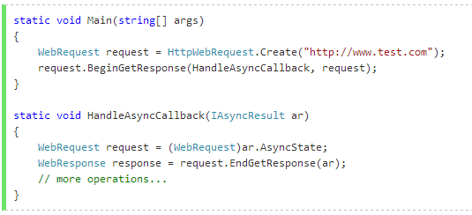
CLR线程池基础
回调函数的执行，就是传说中“IO线程池”的线程

Slide 15
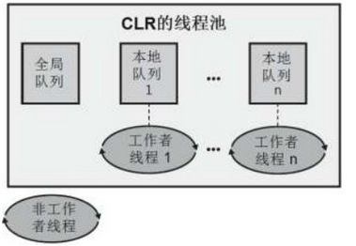
CLR线程池运行机理
工作项总是先放全局队列
工作者线程采用一种先进先出（FIFO）算法将工作项从这个对列中取出
所以所有工作者线程都竞争一个线程同步锁
每个工作者线程都有它自己的本地队列
本地的队列空了，会尝试从另一个工作线程的本地队列中对列尾部“偷”一个Task，同步锁
如果全局的也为空，那么工作者线程将把自己置入睡眠状态，等待事情的发生
如果睡了太久了，它会自己醒来，并销毁自己，允许系统回收线程使用的资源（内核对象,模式栈,TEB等）

Slide 16
线程应用

Slide 17
线程应用
计算限制的异步操作
I/O 限制的异步操作

Slide 18
线程应用-计算限制的异步操作
Thread & ThreadPool
Thread和ThreadPool发起异步的缺点：
1). 没有内建的机制知道任务何时完成。
2). 没法得到任务的返回值。
Thread的开销太大，尽量用ThreadPool，除非你要显示指定你的thread为前台线程或要对线程设置优先级，否则就不要用thread。
注意：线程池是由所有的AppDomain共享的。一个CLR维持一个线程池。

Slide 19
线程应用-计算限制的异步操作
Task
Task的引入，解决了Thread、ThreadPool 的两个问题:
Task可通过Wait()方法来等待任务的完成。这个方法是阻塞的
通过Task.Result可以得到返回结果。在Result内部调用了Wait方法，所以查询这个属性是阻塞的
Task的静态方法WaitAny和WaitAll可以等待多个任务返回。同样可以捕捉这两个方法的异常
构造Task时，可以传递CancellationToken对象，以支持取消
Task的ContinueWith方法可以在第一个任务完成时开启第二个任务。这个功能很强大，ContinueWith方法并不阻塞调用线程，它是异步的
Task可以指定子任务，子任务没有完成，父任务的ContinueTask也不会执行
TaskFactroy可以简化一组相似Task的创建工作

Slide 20
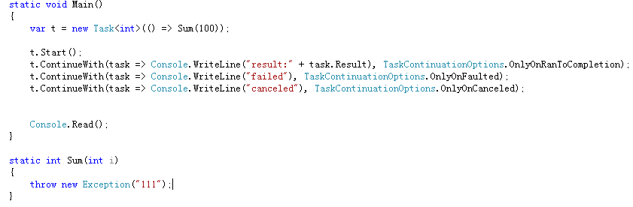
线程应用-计算限制的异步操作-Task
ContinueWith方法并不阻塞调用线程，它是异步的，很强大的用处！

Slide 21
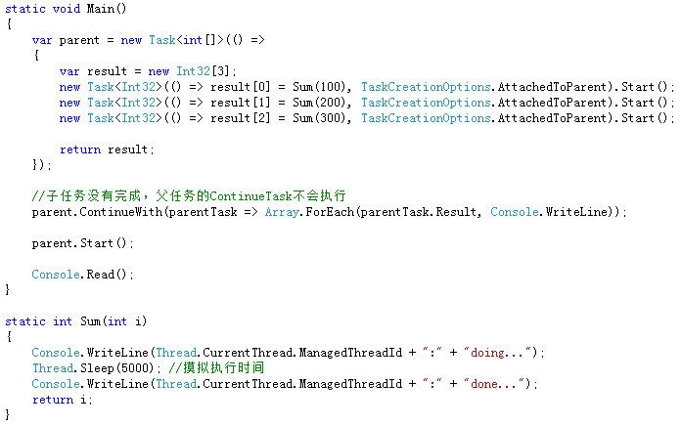
线程应用-计算限制的异步操作-Task
指定了子任务后，父任务的 ContinueWith 只有在所有的子任务完成后，方可执行！

Slide 22
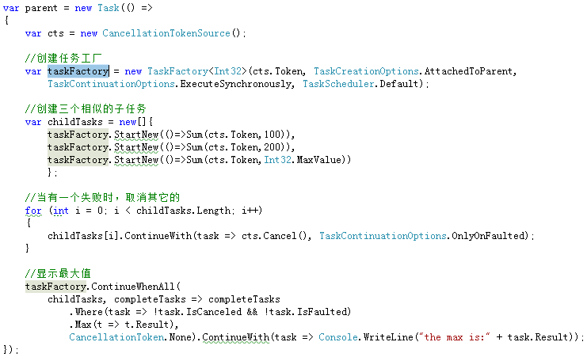
线程应用-计算限制的异步操作-Task
用作务工厂创建三个相似的子任务

Slide 23
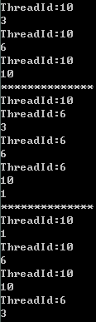
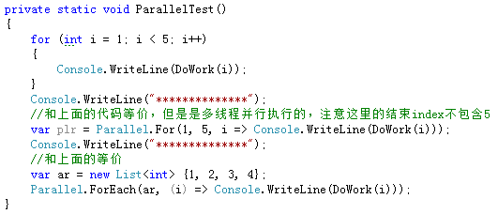
线程应用-计算限制的异步操作
Parallel
使用并行的前提是：工作项必须并行执行才有意义，没有共享资源竞争
从结果运行上看，并不是并行真正的就是并行开启多个线程！

Slide 24
线程应用-计算限制的异步操作
Timer
System.Windows.Forms.Timer
System.Timers.Timer
System.Threading.Timer
在内部（原文应该指CLR内），线程池为所有Timer对象只使用了一个线程。这个线程知道下一个Timer对象在什么时候到期（计时器还有多久触发）。下一个Timer对象到期时，线程就会唤醒，在内部调用ThreadPool的QueueUserWorkItem，将一个工作项添加到线程池的队列中，使回调方法得到调用。
注意：
如果回调方法的执行时间很长，计时器可能在上个回调还没有完成的时候再次触发（对于执行时间很长的任务，实际开发中通常不使用线程池，而是直接使用new一个Thread）。这可能会造成多个线程池线程同时调用你的方法

Slide 25
线程应用
不得不说的:
执行上下文
协作式取消
任务调度器

Slide 26
线程应用-执行上下文
每个线程都关联了一个执行上下文数据结构。执行上下文包括：
安全设置、宿主设置、逻辑调用上下文数据
线程执行代码时，有的操作会受到线程的执行上下文的设置（尤其是安全设置）的影响。理想情况下，每当一个线程（初始线程）使用另一个线程（辅助线程）执行任务时，前者的执行上下文应该流向（复制到）辅助线程。上下文的流动会对性能有一定的影响，执行上下文包含大量的信息，而收集这些信息，再把它们复制到辅助线程，要耗时不少。
System.Threading.ExecutionContext 类
允许控制线程执行上下文如何从一个线程“流”向另一个。

Slide 27
线程应用-执行上下文
线程池最大线程数设置过大可能会造成Windows频繁执行上下文切换，降低程序性能. 那这是为什么呢？
何时执行“上下文切换”？
当一个“时间片”结束时，如果Windows决定再次调度同一个线程，那么Windows不会执行上下文切换。
如果Windows调度了一个不同的线程，这时Windows执行线程上下文切换。
“上下文切换”造成的性能影响
当Windows上下文切换到另一个线程时，CPU将执行一个不同的线程，而之前线程的代码和数据还在CPU的 高速缓存中，当Windows上下文切换到一个新线程时，这个新线程极有可能要执行不同的代码并访问不同的 数据，这些代码和数据不在CPU的高速缓存中。因此，CPU必须访问RAM来填充它的高速缓存，以恢复高速 执行状态。但是，在其“时间片”执行完后，一次新的线程上下文切换又发生了。
执行上下文所需的时间取决于CPU架构和速度（即“时间片”的分配）。而填充CPU缓存所需的时间取决于系统运行的应用程序、CPU、缓存的大小以及其他各种因素。所以，无法为每一次线程上下文切换的时间开销给出一个确定的值，甚至无法给出一个估计的值。唯一确定的是，如果要构建高性能的应用程序和组件，
就应该尽可能避免线程上下文切换。

Slide 28
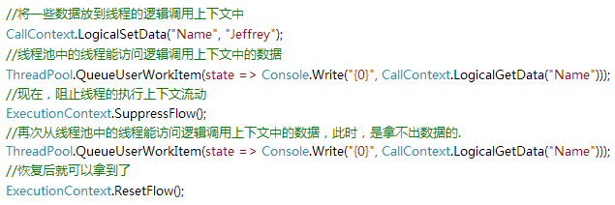
线程应用-执行上下文
阻止执行上下文流动
ExecutionContext.SuppressFlow();
允许执行上下文流动
ExecutionContext.ResetFlow();

Slide 29
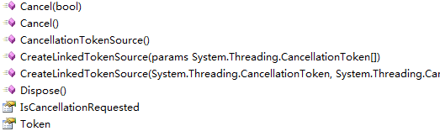
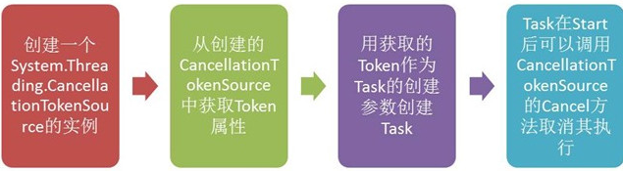
线程应用-协作式取消
.net提拱了一个标准的取消操作模式。这个模式是协作式的，意味着你想要取消操作必须显式的支持取消。为了取消一个操作，首先必须创建一个
System.Threading.CancellationTokenSource

Slide 30
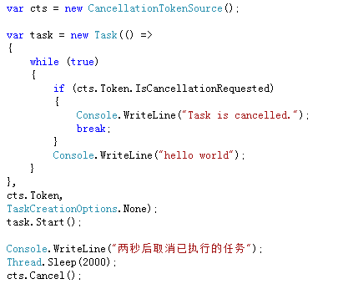
线程应用-协作式取消
token.ThrowIfCancellationRequested();
在任务执行中，必须显式的判断任务是否已取消，达到任务取消的目的。

Slide 31
线程应用-任务调度器
From MSDN:
TaskScheduler acts as the extension point for all pluggable scheduling logic. This includes mechanisms such as how to schedule a task for execution, and how scheduled tasks should be exposed to debuggers.
FCL提拱了两个派生自 TaskScheduler 的类型：
线程池任务调度器
同步上下文调度器
默认情况下，所有应用程序都是使用的线程池任务调试器。同步上下文调试器通常用于Windows窗体，WPF，和Silverlight应用程序
TaskScheduler.Default //获得对默认任务调度器的一个引用TaskScheduler.FromCurrentSynchronizationContext //获得一个同步上下文的任务调度器的引用
默认的调度器是线程池任务调度器

Slide 32
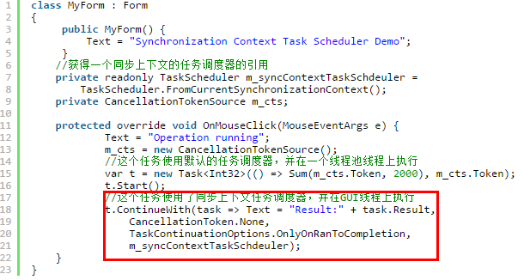
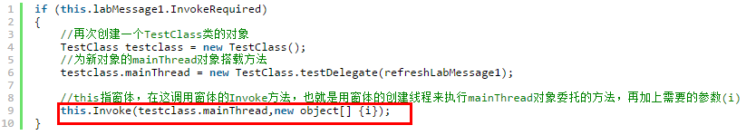
线程应用-任务调度器

Slide 33
线程应用-I/O限制的异步操作
APM (Asynchronous Programe Model)
异步编程模型
EAP (Event-based Asynchronous Pattern)
基于事件的异步模型

Slide 34
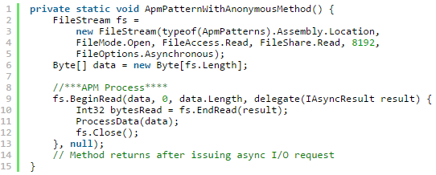
线程应用-I/O限制的异步操作-APM
APM (Asynchronous Programe Model) 异步编程模型
BeginXxx
EndXxx

Slide 35
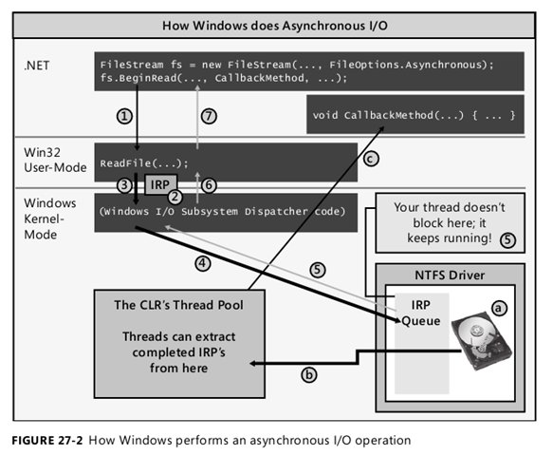
线程应用-I/O限制的异步操作-APM

Slide 36
线程应用-I/O限制的异步操作-APM
APM的优势总结起来有以下几点：
资源利用率底(比如I/O并发读写时，线程不必等I/O完了就可以处理其他请求。这样几个线程就可以处理大量请求)
垃圾回收快(线程不用等待请求的操作完成就回线程池等待了，这时的线程在它们的栈顶，垃圾回收时遍历线程查找根比较快)
线程少，调试快(调试时，一旦遇到断点就会挂起所有线程。异步可以保证线程尽量少，所以调试时感觉会快)
使得GUI一直保持响应
并发执行下载，速度快

Slide 37
线程应用-I/O限制的异步操作-APM
当然，任何技术都不是完美的，有其适用的一面，也有其不适用的一面。了解它的缺点，有时候甚至可以帮助我们更好的使用它。
必须将代码分成多个回调方法(执行流程不直观)
避免使用实参和局部变量(实参和局部变量在回调方法中无法访问，记住回调方法在另一个线程中)
许多C#构造无法使用，比如try/catch/finally，using等(因为没法在一个方法中开始try，再在它的回调方法中完成finally)
有些功能很难实现，比如多个并发操作协作进行，取消和超时

Slide 38
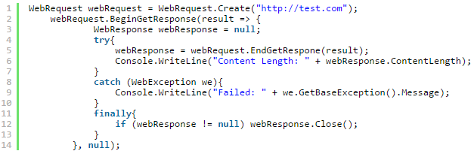
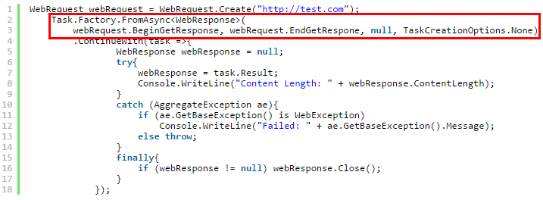
线程应用-I/O限制的异步操作-APM
EPA 转 Task

Slide 39
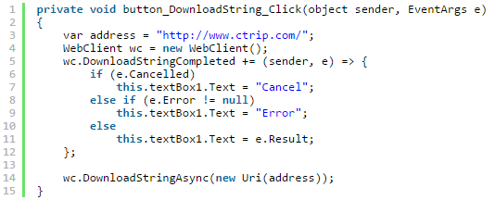
线程应用-I/O限制的异步操作-EAP
EAP (Event-based Asynchronous Pattern)
基于事件的异步模型

Slide 40
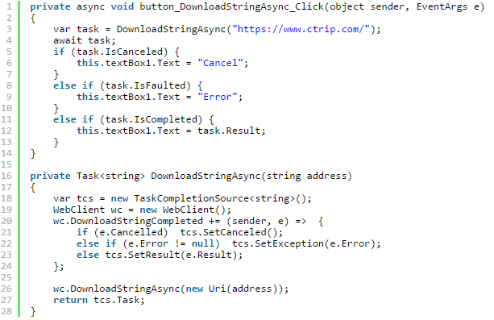
线程应用-I/O限制的异步操作-EAP
EAP 转 Task
System.Threading.Tasks.TaskCompletionSource

Slide 41
线程同步构造

Slide 42
线程同步构造
死锁：
当两个线程中的每一个线程都在试图锁定另外一个线程已锁定的资源时，就会发生死锁
线程安全：
并不是说它一定要在内部获取一个线程同步锁就是线程安全。一个线程安全的操作意味
着在两个线程试图同时访问数据时，数据不会被破坏

Slide 43
线程同步构造
原子操作：
原子操作是不可分割的，在执行完毕之前不会被任何其它任务或事物中断。一个线程
在访问某个资源的同时能够保证没有其他线程会在同一时刻访问同一资源。
32位处理器(x86系列)或32位软件理论上一次能处理32位，也就是4个字节的数据；
而64位处理器(x64系列)或64位软件理论上一次就能处理64位，即8个字节的数据。
在处理器或软件能一次处理的位数范围内的单个操作即为原子操作。
[64位处理器或64位软件处理速度会比较快]
[32位操作系统上为什么不能运行64位软件的原因]
在多线程编程环境中原子操作指：一个线程在访问某个资源的同时能够保证没有其他
线程会在同一时刻访问同一资源

Slide 44
线程同步构造
用户模式构造
内核模式构造
混合模式构造

Slide 45
线程同步构造-用户模式构造
用户模式：速度很快，使用特定的CPU指令协调线程，协调工作由硬件完成。Windows系统不会检测线程是否阻塞在用户模式同步结构； 线程池线程阻塞在用户模式同步结构不会被当成阻塞，线程池不会创建新的线程来代替临时阻塞的线程。
ReaderWriterLock
Interlocked
SpinWait
SpinLock

Slide 46
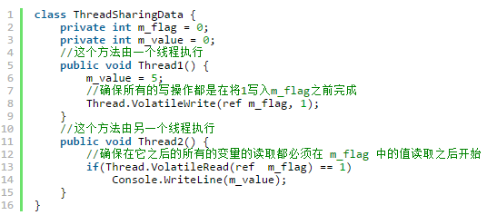
线程同步构造-用户模式构造-ReadWriteLock
public static void VolatileWrite(ref int address, int value);
public static int VolatileRead(ref int address);
volatile 关键字 易变，易失 用来简化 VolatileWrite()和VolatileRead() 的编程

Slide 47
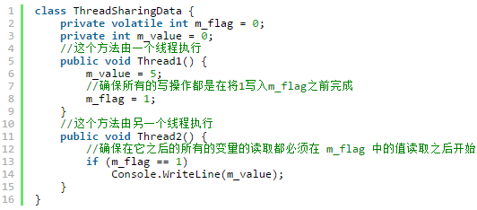
线程同步构造-用户模式构造-volatile
volatile 关键字
告诉C#和JIT编译器不将字段缓存到CPU的寄存器中，确保所有的读取操作都在RAM中进行

Slide 48
线程同步构造-用户模式构造-Interlocked
System.Threading.Interlocked类中的每个方法都执行一次原子读取以及写入操
作。即，调用某个
Interlocked 方法之前的任何变量写入都在这个方法调用之前执行完成；
Interlocked 方法之后的任何变量的读取都在这个调用之后读取；
Interlocked 的方法非常好用，但它们主要用于操作 Int32 值；
public static int Exchange( ref int location1, int value )
参数
location1类型：System.Int32 要设置为指定值的变量。
value类型：System.Int32 location1 参数被设置为的值。
返回值
类型：System.Int32 location1 的原始值。

Slide 49
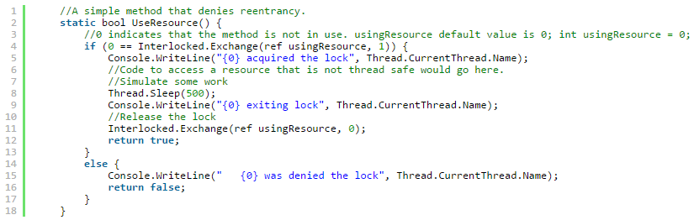
线程同步构造-用户模式构造-Interlocked
常用的一般是：
Interlocked.Increment、Interlocked.Decrement
Inerlocked.Exchange、Interlocked.CompareExchange

Slide 50
线程同步构造-用户模式构造-SpinWait
SpinWait 是一个轻量同步类型，可以在低级别方案中使用它来避免内核事件所需的高开销的上下文切换和内核转换。 在多核计算机上，当预计资源不会保留很长一段时间时，如果让等待线程以用户模式旋转数十或数百个周期，然后重新尝试获取资源，则效率会更高。 如果在旋转后资源变为可用的，则可以节省数千个周期。 如果资源仍然不可用，则只花费了少量周期，并且仍然可以进行基于内核的等待
Thread.SpinWait
public static void SpinWait(int iterations);
SpinWait.SpinUntil
public static bool SpinUntil(Func<bool> condition,
int millisecondsTimeout);

Slide 51
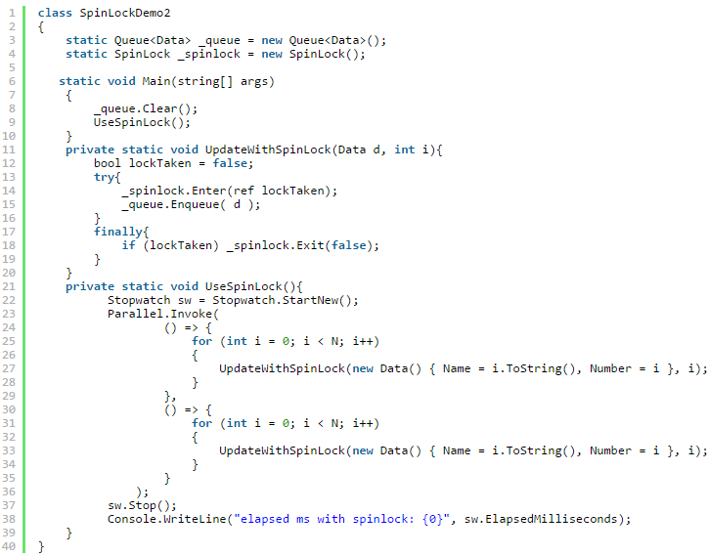
线程同步构造-用户模式构造-SpinLock
提供一个相互排斥锁基元，在该基元中，尝试获取锁的线程将在重复检查的循环中等待，直至该锁变为可用为止。通过旋转，线程将不会进入阻塞状态（这是一个占用大量 CPU 资源的过程）。 在某些情况下，SpinLock 将会停止旋转，以防止出现逻辑处理器资源不足的现象，或出现系统上超线程的优先级反转的情况。

Slide 52
线程同步构造-内核模式构造
内核模式：Windows操作系统提供，调用实现在系统内核的函数。当一个线程使用内核模式同步结构来请求其他线程持有的资源，Windows将阻塞该线程所以不会浪费CPU； 线程在用户模式与核心模式间互相转换会严重损害性能
EventWaitHandle
AutoResetEvent
ManualResetEvent
Semaphore
Mutex

Slide 53
线程同步构造-内核模式构造
事件(Events)：事件是有内核管理的Boolean变量。当事件为false时，线程被阻塞。有两种 事件：AutoResetEvent、ManualResetEvent；
信号量(Semaphore)：信号量是内核管理的Int32变量。当信号量为0时，线程被阻塞；>0 时，线程不被阻塞。
内核模式结构的层次结构:
WaitHandle[一个抽象类，它唯一的作用就是包装一个windows内核对象句柄 ]
|--EventWaitHandle
|--|--AutoResetEvent
|--|--ManualResetEvent
|--Semaphore
|--Mutex
他们都继承了WaitHandle抽象类，WaitHandle提供了下列共同的静态方法：
WaitOne：阻塞调用线程，直到收到一个信号。
WaitAny：阻塞调用线程，直到收到任意一个信号。
WaitAll：阻塞调用线程，直到收到全部信号。
SingleAndWait：向指定的内核对象发出信号，并等待另一个内核对象收到信号。
Close/Dispose：关闭内核对象句柄。

Slide 54

线程同步构造-内核模式构造-EventWaitHandle
它属于事件（event），事件是内核维护的Boolean变量。
如果事件为false，在事件上等待的线程就阻塞；
如果事件为true，就解除阻塞。
它主要有两个方法：
Set：将事件设为true。
ReSet：将事件设为false。
注意：初始化的时候我们可以指定事件的初始值，比如下面的例子就是指定初始时事件为false。

Slide 55
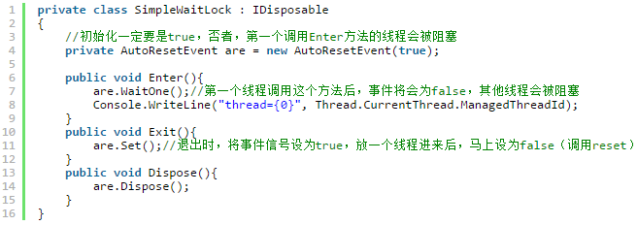
线程同步构造-内核模式构造-AutoResetEvent
AutoResetEvent是EventWaitHandle的一个简单包装，内部没有额外的任何逻辑。它最大的特点就是，调用了Set方法将事件设为true之后，其中一个等待线程得到执行后，它会自动调用Reset方法，将事件信号设为false，以阻塞其它的线程。相当于放一个线程进来，门自动就关了（自动门）

Slide 56
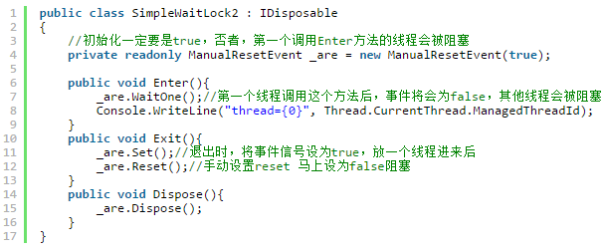
线程同步构造-内核模式构造-ManualResetEvent
ManualResetEvent是EventWaitHandle的一个简单包装，内部也没有额外的任何逻辑。它和AutoResetEvent唯一的不同是，调用了Set方法将事件设为true后，不会去调用Reset方法，这将导致事件一直处于true，其它等待的多个线程都会得到执行，直到你手动调用Reset方法。相当于你把门打开后，需要手动去关（非自动门）

Slide 57
线程同步构造-内核模式构造- Semaphore
类似互斥锁，但它可以允许多个线程同时访问一个共享资源。通过使用一个计数器来控制对共享资源的访问，如果计数器大于0，就允许访问，如果等于0，就拒绝访问。计数器累计的是“许可证”的数目，为了访问某个资源。线程必须从信号量获取一个许可证。
通常在使用信号量时，希望访问共享资源的线程将尝试获取一个许可证，如果信号量的计数器大于0，线程将获取一个许可证并将信号量的计数器减1，否则先线程将阻塞，直到获取一个许可证；当线程不再需要共享资源时，将释放锁拥有的许可证，并将许可证的数量加1，如果有其他的线程正在等待许可证，那么该线程将立刻获取许可证
Public Semaphore（int initialCount，int maximumCount）
initialCount: 指信号量许可证的初始值
maximumCount: 为最大值
获取许可证使用 WaitOne()
释放时使用 Release() 或 Release(int releaseCount)

Slide 58
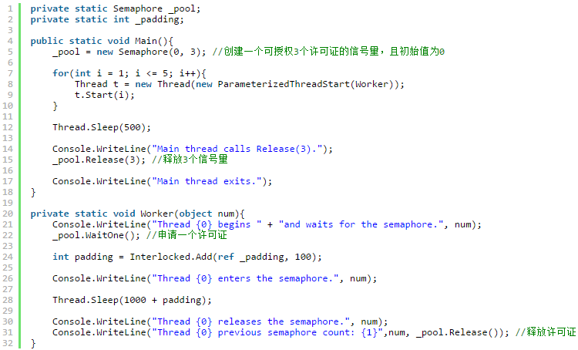
线程同步构造-内核模式构造- Semaphore

Slide 59
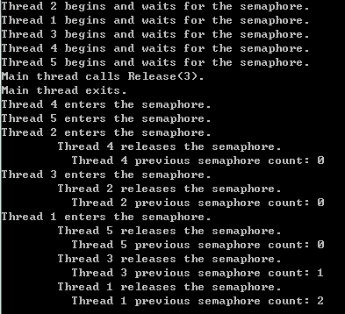
线程同步构造-内核模式构造- Semaphore

Slide 60
线程同步构造-内核模式构造- Mutex
互拆体，代表一个互拆的锁。当两个或更多线程需要同时访问一个共享资源时，系统需要使用同步机制来确保一次只有一个线程使用该资源。 Mutex 是同步基元，它只向一个线程授予对共享资源的独占访问权。 如果一个线程获取了互斥体，则要获取该互斥体的第二个线程将被挂起，直到第一个线程释放该互斥体。
Mutex很像AutoResetEvent或者Semaphore(count = 1)，但有一些更复杂的逻辑：
首先，Mutex对象通过查询调用线程的ID记录了哪个线程获得了它。当线程调用ReleaseMutex，Mutex会确认是否为同一线程；
其次，Mutex维护一个递归计数指出被获得了多少次。只有当递归计数降为0时，其他线程才能获取

Slide 61
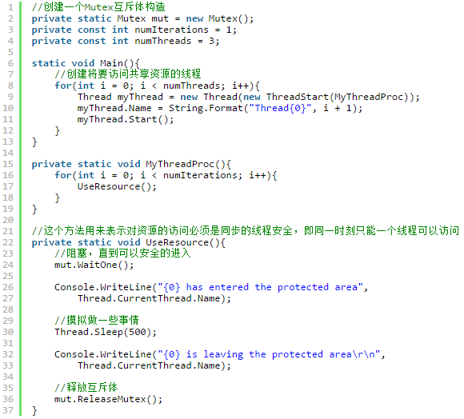
线程同步构造-内核模式构造- Mutex

Slide 62
线程同步构造-内核模式构造
AutoResetEvent、ManualResetEvent、Semaphore、Mutex 行为比较：
当多个线程在AutoResetEvent上等待时，设置事件只会让一个线程不再被阻塞；
当多个线程在ManualResetEvent上等待时，设置事件会让所有线程不再被阻塞；
当多个线程在Semaphore上等待时，释放信号量会让releaseCount个线程不再被 阻塞(relaseCount是Semaphore.Release()方法的参数);
当多个线程在 Mutex 上等待时，ReleaseMutex=0 时只会让一个线程不再被阻塞；

Slide 63
线程同步构造-混合模式构造
混合模式构造：合并用户模式和内核模式的构造；
对于在一个构造上等待的线程，如果拥有这个构造的线程一直不释放它，则会出现：
1) 如果是用户模式构造，则线程将一直占用CPU，我们称之为“活锁”。
2) 如果是内核模式构造，则线程将一直被阻塞，我们称之为“死锁”。
然后两者之间，死锁总是优于活锁，因为活锁既浪费CPU时间，又浪费内存。而死锁只浪费内存。
混合构造正是为了解决这种场景。其通过合并用户模式和内核模式实现：在没有线程竞争的时候，混合构造提供了基元用户模式构造所具有的性能优势。多个线程同时竞争一个构造的时候，混合构造则使用基元内核模式的构造来提供不“自旋”的优势。由于在大多数应用程序中，线程都很少同时竞争一个构造，所以在性能上的增强可以
使应用程序表现得更出色。

Slide 64
线程同步构造-混合模式构造
Monitor\lock
ManualResetEventSlim
SemaphoreSlim
CountdownEvent
Barrier
ReaderWriterLockSlim

Slide 65
线程同步构造-混合模式构造-Monitor
此结构在.NET早期版本就已经存在。 它的几个步骤：
1). 执行Monitor.Enter()/lock的方法被调用后，CLR会在数组中找到一个空闲的同步块，然后设置对象的同步块索引指向同步块
2). 如果Monitor被锁定，线程就会进入一个旋转等待持有锁。而线程在旋转期间会反复测试锁定位。单处理器系统会立即放弃，而在多核处理器系统上则旋转一段时间才会放弃。在此之前，线程都在用户模式下运行。
3). 一旦线程放弃测试锁定位(在单处理器上立即如此)，线程使用信号量在内核进入等待状态。
4). 执行Monitor.Exit()或代码退出了lock块，CLR会检查是否有其他线程在等待使用对象的同步块。如果没有，同步块被释放，对象的Sync Block Index被设置成-1。如果存在等待线程，则使用ReleaseSemaphore()通知内核。
在第二步中，提到的旋转等待。正是：SpinWait。

Slide 66
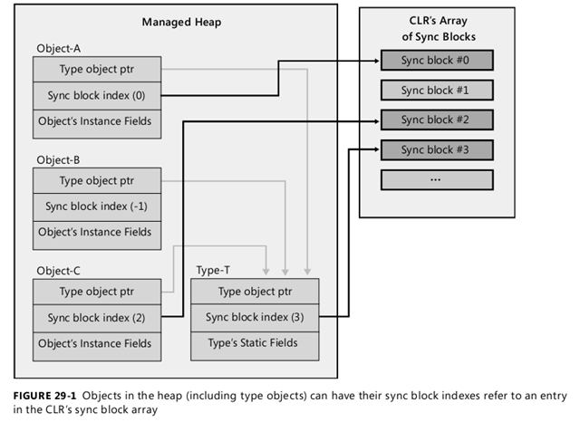
线程同步构造-混合模式构造-Monitor
每个托管堆上的对象，都有两个开销字段：
类型对象指针(Type Object Pointer) -- 它包含类型的“类型对象”的内存地址；
同步块索引(Sync Block Index) -- 关联到系统同步块数组的索引(-1：不关联任何同步块)；

Slide 67

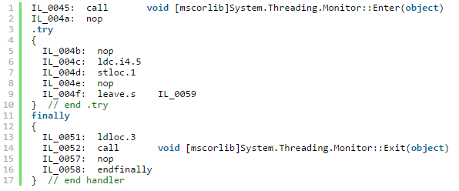
线程同步构造-混合模式构造-lock
Lock 就是 Monitor实现的，是 Monitor 的语法糖.但是System.Threading.Monitor好处是提供了些其他的方法(Lock中却没有)
反编译后的的IL代码为：

Slide 68
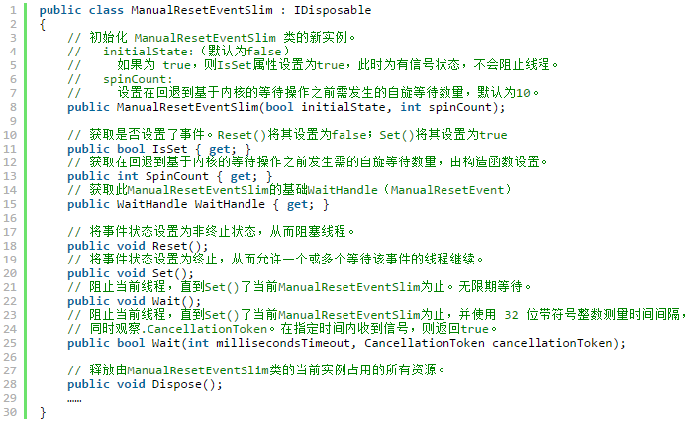
线程同步构造-混合模式构造-ManualResetEventSlim
当等待时间预计非常短时，并且当事件不会跨越进程边界时，可使用ManualResetEventSlim类以获得更好的性能（ManualResetEvent的优化版本）

Slide 69
线程同步构造-混合模式构造-ManualResetEventSlim
ManualResetEventSlim 的工作方式 与 ManualResetEvent 在内核模式是完全一致的，只是混合构造的 ManualResetEventSlim 在用户模式“自旋”，只有当发生第一次竞争时，才创建内核模式构造，同时，它还支持取消操作。
ManualResetEventSlim是基于 自旋+Monitor 实现
什么叫只有当发生第一次竞争时，才创建内核模式构造?
我们自己写个简单的混合模式构造来讲解，这样更直观!

Slide 70
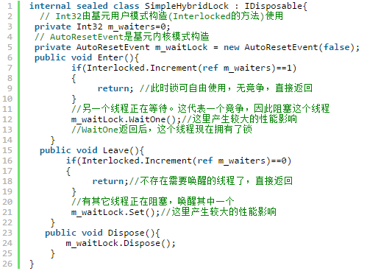
线程同步构造-混合模式构造-ManualResetEventSlim

Slide 71
线程同步构造-混合模式构造-ManualResetEventSlim
Q: 什么叫只有当发生第一次竞争时，才创建内核模式构造?
A: 其实就是对一个共享资源的访问发生了并发的竞争，同一时
刻有多个线程同时访问资源

Slide 72
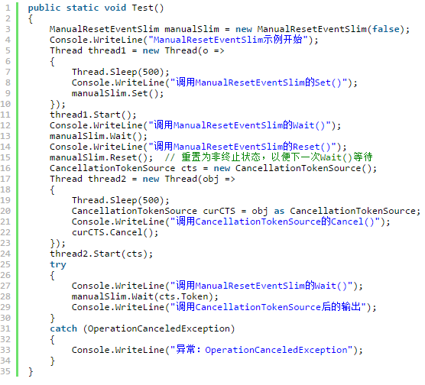
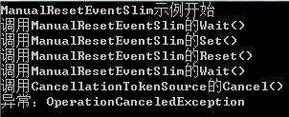
线程同步构造-混合模式构造-ManualResetEventSlim
ManualResetEventSlim的简单使用

Slide 73
线程同步构造-混合模式构造-SemaphoreSlim
当需要对访问一个资源或资源池的并发任务或线程数量作出限制的时候，表示技术信号量SemaphoreSlim就非常有用当需要对访问一个资源或资源池的并发任务或线程数量作出限制的时候，表示技术信号量SemaphoreSlim就非常有用。
每当一个任务进入信号量的时候，计数器减一，当减到0的时候，新到达的请求会被阻塞，直到有其他任务离开信号量。每当一个任务离开信号量的时候，计数器加1，等待的任务可以进入信号量。
SemaphoreSlim实例控制共享资源，每个任务都必须使用实例的方法进入（wait）或者释放（release）信号量。
SemaphoreSlim利用:
SpinWait结构+Monitor可重入的特性+引用计数实现

Slide 74
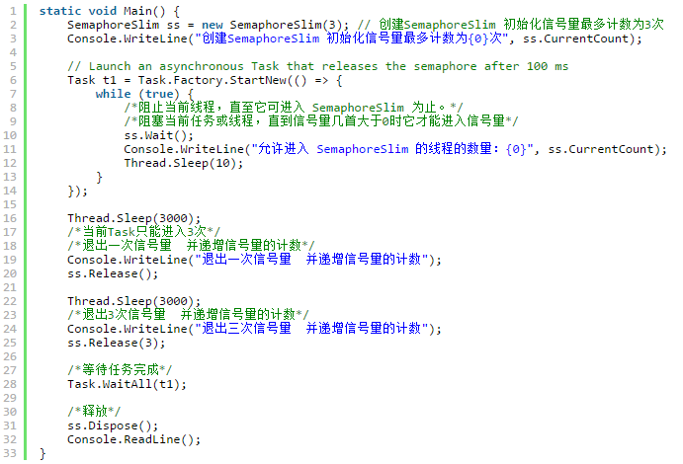
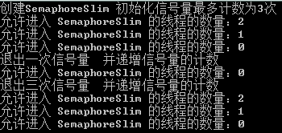
线程同步构造-混合模式构造-SemaphoreSlim
SemaphoreSlim的简单使用

Slide 75
线程同步构造-混合模式构造-ReaderWriterLockSlim
互斥锁保证多线程在访问一个资源时，只有一个线程才会运行，其它的线程都阻塞了，这会降低应用程序的吞吐量。如果所有线程都以只读的方法访问资源，我们就没有必要阻塞它。另一方面，如果一个线程希望修改数据，就需要独占的访问。ReaderWriterLockSlim就能解决这个问题。
它的实现方式是这样的：
一个线程向数据写入时，请求访问的其它所有线程都被阻塞；
一个线程从数据读取时，请求读取的其它线程允许继续执行，但请求写入的线程仍被阻塞；
向数据写入的一个线程结束后，要么解除一个写入线程阻塞，使它能向数据写，要么解除所有读线程的阻塞，使它们能并发的读取数据。如果没有锁被阻塞，锁就进入可自由使用状态，供下一个r or w 线程获取；
从数据读取的所有线程结束后，一个writer线程被解除阻塞，使它能向数据写入
ReaderWriterLockSlim是通过封装:
“ 自旋 + AutoResetEvent + ManualResetEvent ”实现。

Slide 76
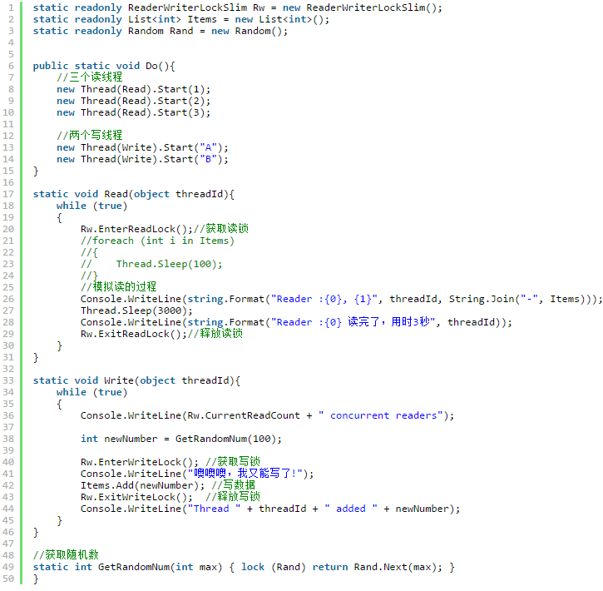
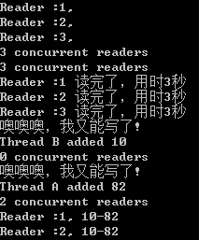
线程同步构造-混合模式构造-ReaderWriterLockSlim
ReaderWriterLockSlim的简单使用

Slide 77
线程同步构造-混合模式构造-CountdownEvent
不太常用。这个构造阻塞一个线程，直到它的内部计数为0。这和Semaphore恰恰相反。 Semaphore是计数到时，阻塞。如果它的CurrentCount变为0，就不能再度更改了。再次调用AddCount方法会抛出异常。
使用方式：
1). CurrentCount属性标识剩余信号数（和InitialCount属性一起由构造函数初始化）；
2). Wait()阻止当前线程，直到CurrentCount计数为0（即所有的参与者都完成了）；
3). Signal()向CountdownEvent注册一个或指定数量信号，通知任务完成并且将
CurrentCount的值减少一或指定数量。注意不能将事件的计数递减为小于零；
4). 允许使用AddCount()\TryAddCount()增加CurrentCount一个或指定数量信号（且只能
增加）。一旦一个CountdownEvent的CurrentCount变成0，就不允许再更改了。
5). Reset()将CurrentCount重新设置为初始值或指定值，并且允许大于InitialCount属
性，此方法为非线程安全方法。
CountdownEvent是对 ManualResetEventSlim 的一个封装

Slide 78
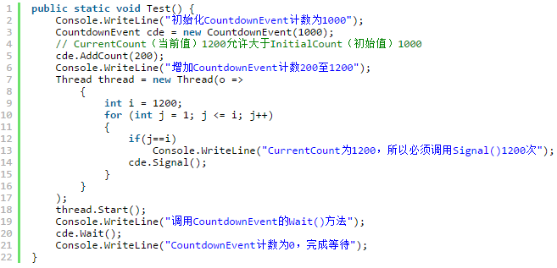

线程同步构造-混合模式构造-CountdownEvent
CountdownEvent的简单使用

Slide 79
线程同步构造-混合模式构造-Barrier
Barrier适用于并行操作是分阶段执行的，并且每一阶段要求各任务之间进行同步。使用Barrier可以在并行操作中的所有任务都达到相应的关卡之前，阻止各个任务继续执行。
情景：当你需要一组任务并行地运行一连串的阶段，但是每一个阶段都要等待所有其他任务都完成前一阶段之后才能开始。。
不太常用。它可以用于一系列线程并行工作。每个参与者线程完成阶段性工作后，都调用SignalAndWait方法阻塞自己，最后一个参与者线程调用SignalAndWait方法后会解除所有线程的阻塞。
Barrier构造由 SpinWait结构 + ManualResetEventSlim 实现

Slide 80
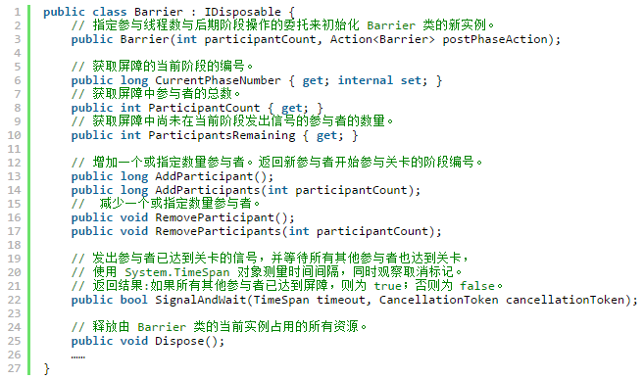
线程同步构造-混合模式构造-Barrier
Barrier的类结构

Slide 81
线程同步构造-混合模式构造-Barrier
Barrier的工作方式
1). 构造一个Barrier时，要告诉它有多少线程准备参与工作(0<=x<=32767)，还可以传递一个Action<Barrier>委托来引用所有参与者完成一个简短的工作后要执行的后期阶段操作;
2). 可以调用AddParticipant和RemoveParticipant方法在Barrier中动态添加和删除参与线程。
3). 每个线程完成它的阶段性工作后，应调用SignalAndWait()，告诉Barrier线程已经完成一个阶段的工作，并阻塞当前线程。待所有参与者都调用了SignalAndWait()后，由最后一个调用SignalAndWait()的线程调用Barrier构造函数指定的Action<Barrier>委托，然后解除正在等待的所有线程的阻塞，使它们开始下一个阶段。
4). 每当Barrier完成一个阶段时ParticipantsRemaining属性（获取关卡中尚未在当前阶段发出信号的参与者的数量）会重置，在Barrier调用Action<Barrier>委托之前就已被重置。
5). 当执行阶段后操作的委托时，关卡的CurrentPhaseNumber属性的值会等于已经完成的阶段的数值，而不是新的阶段数。

Slide 82
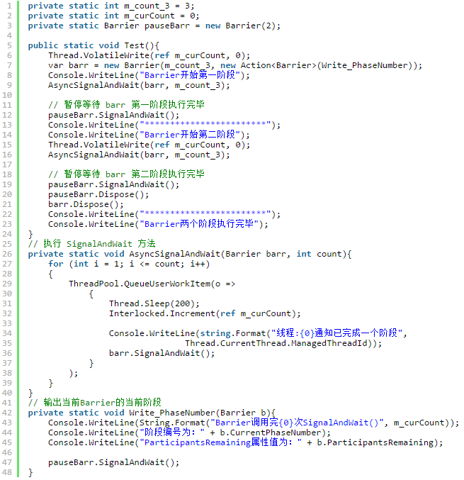
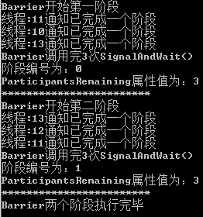

Slide 83
思路扩展

Slide 84
思路扩展
对于并发，我们除了加锁，就没有其它的方式了嘛？
答案是否定的！！！

Slide 85
思路扩展
托管线程本地存储区 (TLS，Thread-Local Storage)
来存储线程特定的数据，托管 TLS 中的数据都是线程和应用程序域组合所独有的，其他任何线程（即使是子线程）都无法获取这些数据。
Thread.AllocateNamedDataSlot [分配命名数据槽]
Thread.GetNamedDataSlot [获取命名数据槽]
Thread.SetData [设置数据槽数据]
Thread.FreeNamedDataSlot [释放命名数据槽]

Slide 86
思路扩展
NamedDataSlot
ThreadStatic
ThreadLocal
CallContext
解决多线程程序的并发问题提供了一种新的思路。使用这个工具类可以很简洁地编写出优美的多线程程序；通过为每个线程提供独立的变量副本，且每个线程都可以独立地改变自己的副本，而不会影响其它线程所对应的副本

Slide 87
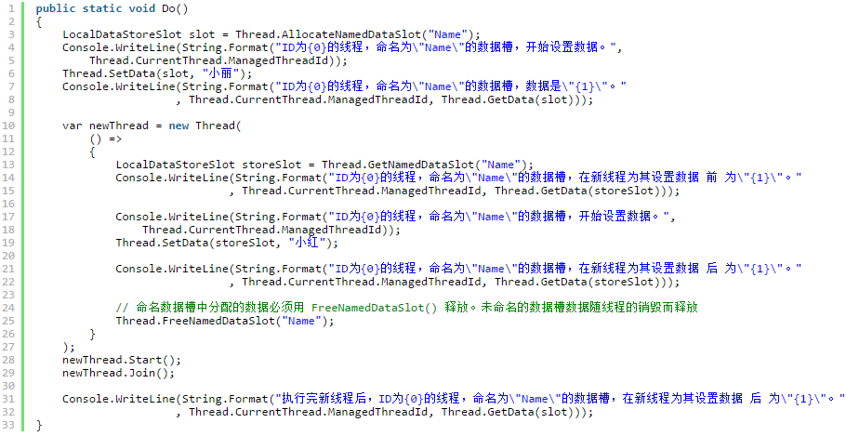
思路扩展-NamedDataSlot
ID为9的线程，命名为"Name"的数据槽，开始设置数据。
ID为9的线程，命名为"Name"的数据槽，数据是"小丽"。
ID为10的线程，命名为"Name"的数据槽，在新线程为其设置数据 前 为""。
ID为10的线程，命名为"Name"的数据槽，开始设置数据。
ID为10的线程，命名为"Name"的数据槽，在新线程为其设置数据 后 为"小红"。
执行完新线程后，ID为9的线程，命名为"Name"的数据槽，在新线程为其设置数据 后 为"小丽"。

Slide 88
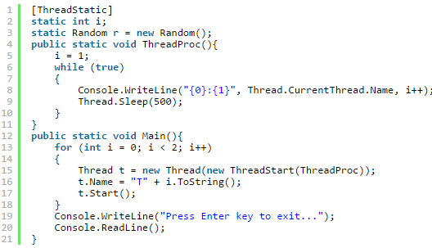
思路扩展-ThreadStatic
/*
* T0: 1
* T1: 1
* T0: 2
* T1: 2
* T0: 3
* T1: 3
*/
字段不在线程之间共享，每个执行线程都有单独的字段实例，并且独立地设置及获取该字段的值

Slide 89
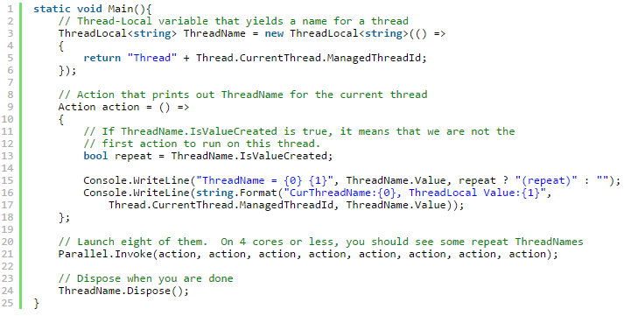
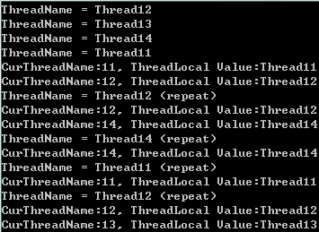
思路扩展-ThreadLocal

Slide 90
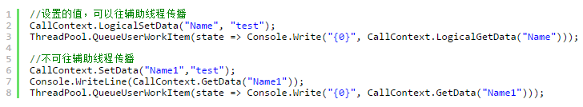
思路扩展- CallContext
CallContext is a specialized collection object similar to a Thread Local Storage for method calls and provides data slots that are unique to each logical thread of execution. The slots are not shared across call contexts on other logical threads.
对于 CallContext 的使用，上面的英文描术中也说的比仔细了，都是用来存储每个线程自己的一些数据.
CallContext.GetData : 本地存储
CallContext.GetLogicData : 辅助线程，子线程也同样可以获了到它的数据，
还有一个就是远程对象跨AppDomain的访问

Slide 91
Q&A

